Slide 1

Sigurnost računala i podataka
Mario Čagalj
Sveučilište u Splitu
15.11.2011.

Slide 2
Autentičnost korisnika
Computer Security: Principles and Practice
by William Stallings and Lawrie Brown
Produced by Mario Čagalj

Slide 3
Autentičnost korisnika: Uvod
Zaštitne mjere (npr. kontrola pristupa, odgovornost) imaju smisla samo ako možemo identificirati i i autentifikaciju korisnika
Autentičnost potvrđuje identitet korisnika
Češće kao preduvjet da omogući pristup do resursa sustava
Autentičnost procesa se sastoji od dva koraka:
Identifikacijski korak
Predstavljanje identifikatora sustava (npr. userID, username)
Verifikacijski (autentični) korak
Predstavljanje ili generiranje autentičnosti informacija koje povezuju subjekt koji predstavlja identifikator i identificira samog sebe
Različit od autentičnosti poruke

Slide 4
Značenje Autentičnosti
Postoje četiri opća sredstva autorizacije korisnika identiteta
Nekakvo korisnikovo znanje
Lozinka, osobni identifikacijski broj (PIN)
Nešto što korisnik posjeduje
Smart kartice, fizički ključevi, tokeni
Nešto što korisnik jest (statička biometrija)
Prepoznavanje otiskom prsta, lica, mrežnice, iris-om
Nešto što korisnik čini (dinamička biometrija)
Prepoznavanje glasa, rukopisa, ritam tipkanja
Može se koristiti u kombinaciji
Svi oni imaju i prednosti i mane

Slide 5
‘Password-Based’ Autentikacija

Slide 6
Autentičnost lozinke
Naširoko se koristi metoda Autentikacija korisnika:
Korisnik daje ime/login (korisničko ime) i lozinka
Sustav uspoređuje lozinku sa spremljenom za određenu prijavu
Autentificira ID korisnika prijavom i daje sigurnost
Utvrđivanje da korisnički ID je ovlašten za pristup sustavu
Određuje korisnikove povlastice (npr. admin ili ne)
Koristi se u diskrecijskoj kontroli pristupa (npr. korisnik koji posjeduje datoteku može omogućiti drugom subjektu za pristup ovoj datoteci – sljedeća lekcija)

Slide 7
Ranjivosti lozinke
OFFLINE DICTIONARY ATTACK
Napadač dobavlja lozinku datotečnog sustava (sa hash lozinkom) i uspoređuje hash lozinku sa hash lozinkom iz ‘dictionary’
SPECIFIC ACCOUNT ATTACK
Slanje kandidata lozinke sve dok točna lozinka nije otkrivena ili dok korisnički račun je zaključan (npr nakon 3 neuspjela pokušaja)
POPULAR PASSWORD ATTACK
Pokušaj ‘popularne’ lozinke protiv raspona korisničkih ID-a
Pogađanje lozinki protiv jednog korisnika
Napraviti ‘obrazovane pogađaje’ temeljene na znanju o korisniku (dob, spol, bračni status ...)

Slide 8
Ranjivost lozinke
WORKSTATION OTMICE (hijacking)
Ukrasti ključ ‘radne stanice’ i koristiti npr. Cain&Abel za otkrivanje lozinke
ISKORIŠTAVANJE KORISNIKOVE POGREŠKE
Zapisana lozinka, dijeljena lozinka, ‘social engineering’
ISKORIŠTAVANJE VIŠESTRUKO KORIŠTENJE ISTE LOZINKE
Problem višestrukog korištenja lozinki (zbog teškoće pamćenja)
ELEKTRONSKI NADZOR (monitoring)
Presresti lozinke priopćene preko mreže ( jednostavna i naivna enkripcija ovdje ne pomaže)

Slide 9
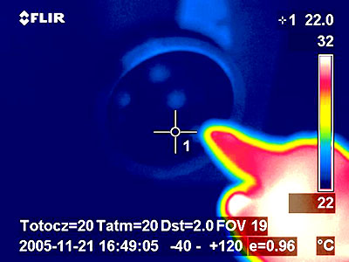
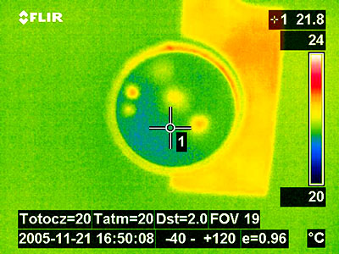
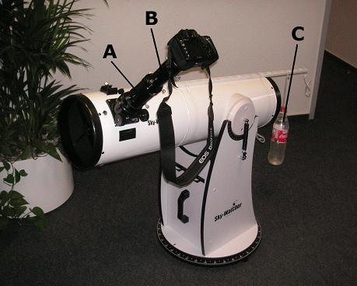
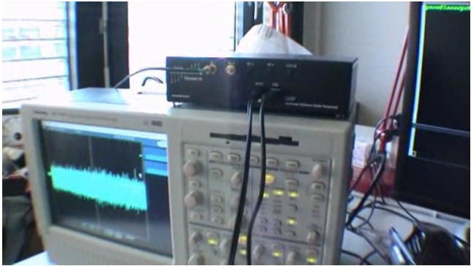
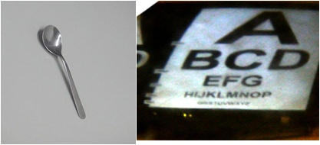
Ranjivosti lozinke: Primjeri
Watch this video http://vimeo.com/2007855 (Compromising EM Emanations of Keyboards)
Oakland - [Backes2008]

Slide 10
Spremanje lozinki
Lozinke nikad nisu spremljene u ‘clear text’
Rizik od krađe bi bila bolja
Umjesto toga, hash lozinka se pohranjuje
Podsjetnik, hashing je jednosmjerna funkcija koja daje jedinstveni neinverzni rezultat (hash vrijednost, sažeta poruka)
Ako korisnik daje točnu lozinku, njegov hash mora biti identičan spremljenom hash-u (prethodnom) u datoteci lozinka
Password-based autentikacija u Unix-u i Windows-ima
Cleartext password
Password file
One-way function (e.g., hash or encryption)
User ID
“Hashed” password

Slide 11
Lozinke u Unix-u

Slide 12
Shema Unix Lozinki
Za učitavanje (kreiranje) nove lozinke u sustav:
Korisnik odabere ili dodijeli lozinku
Ova lozinka je u kombinaciji sa fiksnom duljinom ‘salt’ vrijednosti
Salt
Password
Password file
User ID | Salt | Hash value
Bob | 7a | ri79KNd7v6.Sk
Slow hash function
Loading a new
password
Load
User ID
Password file
User ID | Salt | Hash value
Bob | 7a | ri79KNd7v6.Sk
Salt
Password
Select
Slow hash function
Verifying a
password
Compare
Hash value

Slide 13
Lozinke u Unix-u: ‘Salt’ vrijednosti
Offline dictionary attack
Pretpostavka: cilj je pogoditi jedan pwd & bez ‘salt’
Napadač dobije kopiju datoteke lozinki
Napadač hash-ira vjerojatnije lozinke i uspoređuje dobivene hash vrijednosti sa onima u datoteci lozinka
Ako bilo koji od pretpostavljenih odgovara hash-u u datoteci, napadač je pronašao lozinku koja je u datoteci
‘Salt’ vrijednost ima tri svrhe:
Sprječava duplikat lozinka da bude vidljiv u datoteci lozinki
Povećava poteškoće offline dictionary napada (k bitova ‘soli’ povećava nagađanje opterećenja za faktor ~2^{k})
Nije moguće saznati da li korisnik ima iste lozinke na dva ili više sustava

Slide 14
Unix Hashed Pwd Implementacija
Izvorna shema (crypt(3) routine)
8 znakova lozinke u obliku 56-bitnog tajnog ključa
12-bitna ‘salt’ perturbs DES algoritam enkripcije u jednom od 4096 različitih načina
0 vrijednost u više navrata šifrirana 25 puta (usporava nagađanja)
Output preveden u 11 znakova u nizu
Salt 12 bits (2 characters)
am
pwd | salt | crypt(3) hash
test | am | hiOY1vb4nIE
test | ri | j.uEL2QOTHU
test | 7a | FB/N4.DacNU
Zeros
64 bits
DES
hiOY1vb4nIE
Hash
64 bits (11 chars)
test 56 bits (up to 8 characters, only 7 bits of each char is taken)

Slide 15
Unix Hash Lozinke
crypt(3)-based implementacija is inadequate today
8 znakova (tj. 56 bits) je jednostavno premalo
Dictionary attack istražuje koristeći Blue Horizon superračunalo
Unaprijed izračunati i pohranjeni 207 billion hash-eva(~1.5 TB) za preko 50 milion lozinki za oko 80 min (207 x 10⁹ / 50 x 10⁶ approx. 4096 – #salt values)
Time-memory tradeoffs
Učinkovito kas se ‘salt’ ne koristi (Oechslin ‘03 pokazao da korištenjem 1.4GB podataka – rainbow tablice - Windows LM hash-evi razbijeni u <14s)
Bolji hash-evi za Unix
Moderni Unix sustavi temeljeni na MD5 hash umjesto DES hash
Prednosti:
Lozike mogu imati više od 8 znakova
Izrađuje 128 bitne hash vrijednosti
Dulje salt vrijednosti (48 bits)
“Vrlo” spor (1000 unutarnjih petlji)

Slide 16
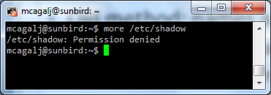
Kontrola pristupa datoteci lozinki
Stari način: imena i hash-evi se pohranjuju u /etc/passwd
Čitanje slobodno za svakoga
Otvara se za jednostavne offline dictionary napade
Sigurniji način: hash-evi pohranjeni u zasebnoj datoteci /etc/shadow
Samo root može pristupiti na ovu datoteku
Krađa Unix Hash-a
Cilj: pristup /etc/shadow
Boot uređaj na CD-u
Dobiti root povlastice (npr. koristeći propust)
root:x:0:0:root:/root:/bin/bash
mcagalj:x:1001:1001:,,,:/home/mcagalj:/bin/bash
root:aQtsvOTXjNRbY:10919
mcagalj:HYy0b0xFEWIZw:10919:

Slide 17
Prijava i Autentičnost u Windows-u

Slide 18
Scenariji provjere kod logiranja
Postoje četiri vrste prijavu procesa u sustavu Windows 2000, Windows Server 2003/08 i Windows XP Professional
Interaktivne prijave (logon)
Prijave na lokalna računala na koje imaju izravan fizički pristup (uključuje terminal usluga i ‘Remote Desktop’ prijave procesa)
Mrežne prijave
Kontrole pristupa sustavu s različitim operativnim Windows sustavima preko mreže s računala na kojem se prijavljujemo
Usluge (service)
Autentifikacija i autorizacija različitih Windows servisa
Batch
Rezervirano za ‘seriju’ radnih mjesta (npr. big print spools, bank acount reconciliation); rijetko se koriste

Slide 19
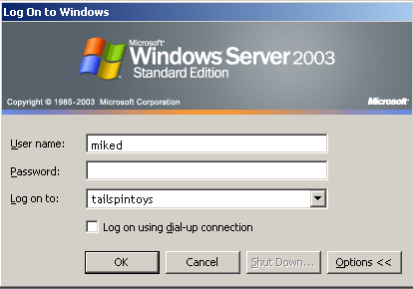
Interaktivne prijave: Windows Server 2003
Interaktivna prijava počinje sa ‘secure attention sequence’ CTRL+ALT+DEL
GINA DLL ostvaruje prijavu u ‘dialog box’
Korisnik se prijavljuje korištenjem local ili domain
account
Korisnik unosi korisničko ime ili lozinku(alternativno, smart kartice- potreban vanjski uređaj - i PIN)
Lokalna prijava
Ovlašćuje pristup lokalnom računalu i resursu
Security Account Manager (SAM) DB drži podatke o računu(npr. pwd hashes)
Domain prijava
Dati pristup domeni resursima; podatke o računu u Aktivnom Direktoriju
Single Sign On (SSO) – jednokratna prijava
Cached Credentials – jednom uspješna autentikacija, dopušta pristup resursima čak i kad kontoler domene nije dostupan

Slide 20
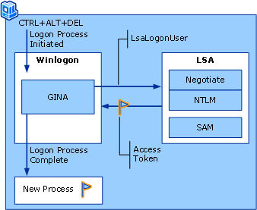
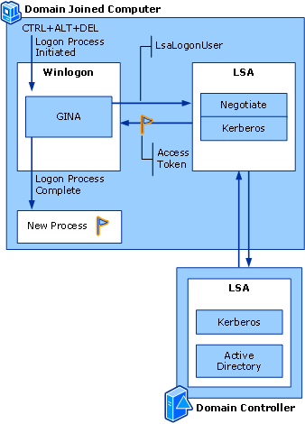
Interaktivan Local i Domain Logon
Local logon
LSA: Local Security Authority
Domain logon

Slide 21
Local Security Authority (LSA)
LSA je Windows sigurnosni podustav da autentificira i prijavljuje korisnike na lokalna računala
Upravlja lokalnom sigurnosnom politikom
Npr. koje domene su pouzdane, koje mogu imati pristup sustavu, koje su dodijeljene kojim pravima, koju sigurnost revizije obavlja
Pruža interaktivnu uslugu autentifikacije korisnika
Ostvaruje pristupe tokenima
Upravlja politikom revizije

Slide 22
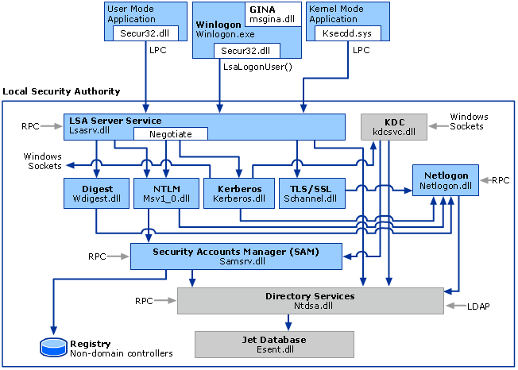
LSA Arhitektura
DLLs odgovoran za pojedine mehanizme autentičnosti
NTLM (Msv1_0.dll)
Digest (Wdigest.dll)
Kerberos (Kerberos.dll)
TSL/SSL (Schannel.dll)

Slide 23
Primarni autentifikacijski protokoli u WinNT4.0, WinXP Pro, Win2K, WinSrv03
Microsoft Windows podržava različite metode za provjeru autentičnosti korisnika (ili računala)
Kerberos protocol je temeljni:
Od uvođenja Windows 2000
Omogućuje uzajamnu autentifikaciju između klijenta (korisnika, računala, usluge) i poslužitelja
Siguran i skalabilan
LSA djeluje kao proxy između klijenta i Kerberos Key Distribution Service (KDS) koji izdaje uslugu davanje ‘ulaznice’ za klijenta
NTLM protocol (3 metode izazova/odgovora autentifikacije)
Propust WindowsNT 4.0, također uključen u WinSrv03 za kompatibilnost s verzijama starije od sustava Windows 2000
LAN Manager (LM)
NTLM version 1
NTLM version 2
U ovom predavanju ćemo se usredotočiti na (ne) sigurnosti NTLM protokola

Slide 24
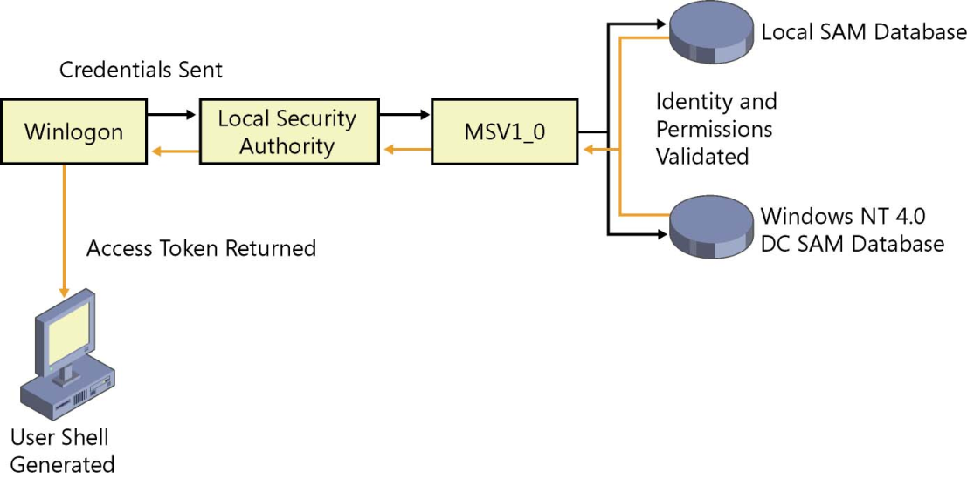
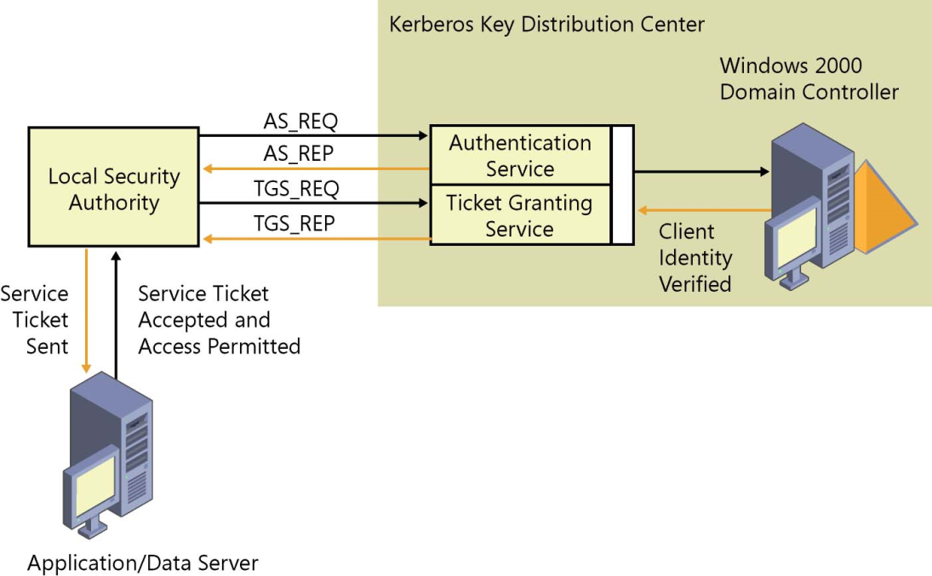
NTLM vs Kerberos Login Proces
NTLM:
Kerberos:

Slide 25
-NTLM: LM Hash (e.g., in WinXP)
LM autentifikacija utemeljena na slabim kriptografskim postupcima
Korisnicka ASCII lozinka konvertirana(pretvorena) u velika slova
Lozinka null-padded ili skraćena do velicine od14 bajtova
Lozinka “fiksne duljine“ je podijeljena u dvije 7-bitne polovice
Ove dvije vrijednosti se koriste za stvaranje dva DES ključa
Jedna od svake 7-bitne polovice, konvertiranjem (pretvaranjem) sedam bajtova u bit stream(tok bitova), i umetanjem nul bita nakon svakih sedam bita (tako 1010100 postaje 01010100); ovo generira 64 bita potrebnih za DES ključ.
Svaki od ovih ključeva se koristi za za šifriranje(enkripciju) DES-konstantni ASCII string KGS !@#$%, što je rezultiralo dvijema 8-bytnima šifriranim vrijednostima
Ove dvije šifrirane vrijednosti su ulančane u obliku 16-byte vrijednosti, koja je LM hash
Rezultirajući LM hash pohranjen u SAM (Security Accounts Manager) bazu podataka (lokalno ili na kontroler domene)
25
25

Slide 26
NTLM: LM Hash Nesigurnosti
Znakovi lozinke (Password characters) su ograničeni na ANSI skup znakova za ispis (95 znakova)
Lozinke dulje od 7 znakova su podijeljene u dva dijela i svaki dio je raspršen(hashed) odvojeno (skraćeni do 14 bajtova)
Brute-force complexity (složenosti)
Postoje 95¹⁴ ~ 2⁹² lozinki sa 14 ispisivih znakova
No, 95⁷ ~ 2⁴⁶ lozinki sa 7 ispisivih znakova (jedna polovica)
Samo velika slova koriste 69⁷ ~ 2⁴³ (moguće probiti u nekoliko sati!)
LM hash ne uključuje ‘soli’, dakle time-memory trade-off cryptanalysis attack, poput rainbow tablica, su također izvedive
TMTO napadi razbivaju LM hashe-ve u nekoliko sekundi!
0phcrack, Cain&Abel
26
26

Slide 27
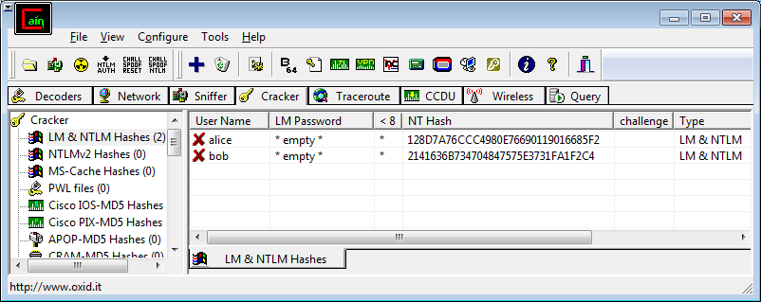
NTLM: NTLM verzija 1
NTLMv1 razvijena je da zamijeni slabiji LAN Manager
Uzima lozinku (poštuje mala i velika slova)
Izračunava MD4 od toga- 128 random bitova (16 bajtova)
2⁹² lozinki sa 14 ispisivih znakova
Sprema ovu vrijednost - NTML Hash
27
27

Slide 28
NTLM: Mrežno prijavljivanje sa NTLMv1
Koristi se za provjeru autentičnosti (identifikacije)
Korisnici web stranice, file share pristup, printer pristup, RPC pozivi, otd.
Challenge-response authentication (izazov-odogovor autentifikacija)
Kontroler domene (server) šalje random challenge (slučajan izazov) na radnu stanicu korisnika
Radna stranica šifrira(encrypts) izazov sa NTLM hash-om lozinke i šalje ga serveru
Server obavlja istu operaciju koristeći NTLM hash pohranjen na lokalnoj razini i uspoređuje rezultate
28
28

Slide 29
NTLMv1 Challenge/Response (izazov/odgovor) Detalji
kako NTLM Hash & Challenge → NTLMv1 Response(odgovor)
MD4 od lozinke= 0x0123456789ABCDEFFEDCBA9876543210
→Podijeljene u tri “Key Chunks”
→ Key 1: 0123456789ABCD
→ Key 2: EFFEDCBA987654
→ Key 3: 32100000000000
NTLMv1 Response(odogovor) = DES(Key1, Challenge) + DES(Key2, Challenge) + DES(Key3, Challenge)
29
29

Slide 30
NTLMv1:Neki sigurnosni problemi
Response generacija zahtjeva samo NTLM Hash (autenticnost lozinke-provjera valjanosti)
NTLM Hash je ekivivalentna lozinka (što nije slučaj kod Unix - soli)
NTLM Hash izloženost je dakle katastrofalna → prijava bez pwd!
Slaba DES šifra se koristi:
Napor da se isprobaju svi DES ključevi: 2 x 2⁵⁶+2¹⁶ ~ 2⁵⁷ za sva tri dijela NTLM Response (odogovora)
10 znakovna abecedna mjesovita lozinka ima oko 2⁵⁷ mogućnosti
Stoga je za duže lozinke, lakše za bruteforce DES
Activan man-in-the-middle
Napadač omogućava poznati izazov (challenge) i pokreće unaprijed izračunati ‘dictionary attacks’
30
30

Slide 31
NTLMv1: Ostali nedostaci u sustavu Windows NT/2k
Po defaultu NT radne stanice šalju dva odgovora izazovima
jedan koristeći NTLM Hash
jedan koristeći LM Hash (za kompatibilnost unatrag)!
31
31

Slide 32
NTLM: NTLM verzija 2
NTLMv2 značajno poboljšava provjeru NTLM-a
NTLMv2 Challenge/Response Detalji
I klijent i server generiraju slučajne izazove(random challenges)
CS = 8-byte server challenge, random CC = 8-byte client challenge, random CC* = (X, time, CC, domain name)
izračunati NTLMv2 Response(odgovor)
v2-Hash = HMAC-MD5(NTLM Hash, user name, domain) NTv2 = HMAC-MD5(v2-Hash, CS, CC*) NTLMv2 Response = CC | NTv2 | CC*-a
sprjecava unaprijed izracunate
napade rjecnika
MD4 hash od
lozinke
32
32

Slide 33
LM, NTLMv1 and NTLMv2 Usporedba
 | LM | NTLMv1 | NTLMv2
Password case sensitive | No | Yes | Yes
Hash key length | 56 + 56 bit | - | -
Password hash algorithm | DES (ECB mode) | MD4 | MD4
Hash value length | 64 + 64 bit | 128 bit | 128 bit
Chall.-Resp. key length | 56 + 56 + 16 bit | 56 + 56 +16 bit | 128 bit
Chall.-Resp. algorithm | DES (ECB mode) | DES (ECB mode) | HMAC_MD5
Chall.-Resp. value length | 64 + 64 + 64 bit | 64 + 64 + 64 bit | 128 bit
33
33

Slide 34
Iz sustava Windows 2000 na -Mrežnu prijavu
U izvornom W2k okolišu, Kerberos protokol se koristi za obavljanje mrežne prijave
Kerberos autentificira i korisnika i poslužitelja (nema više man-in-the-middle napada)
Server je identificiran pomoću NTLM hash-a lozinke
Server je identificiran pomoću šifre koja je poznata svim radnim stanicama(workstations) u zadanoj domeni
Korisniku su izdane ograničeni vijek trajanja pristupa ulaznica
One Ticket-Granting-Ticket (TGT)
Mnogi poslužitelji koriste TGT
Nema potrebe za ponovnom identifikacijom (re-authentication) za pristup poslužitelju ukoliko TGT ispravan(single sign-on)
Kerberos protokol je vrlo siguran
34
34

Slide 35
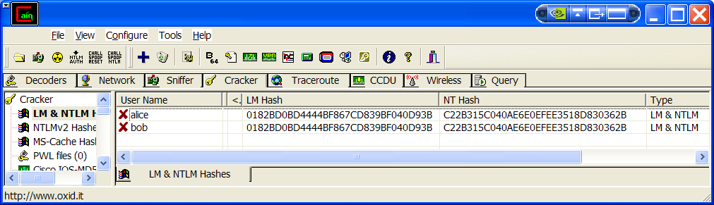
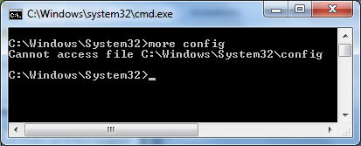
Spremanje Hasheva u NT i 2k
NTLM i LM hash-evi od svih korisnika su spremljeni u SAM file ili u Active Directory (ntds.dit)
odkad imamo W2k SP2 moguće je deaktivirati LM hash generacije
File koji sadrži hash-eve je zaključan pomoću kernela u startup-u
može biti spremljen na
nekoliko lokacija!!!
WinXP Profess. (Win7 na slajdu 27)
35
35

Slide 36
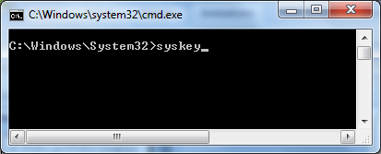
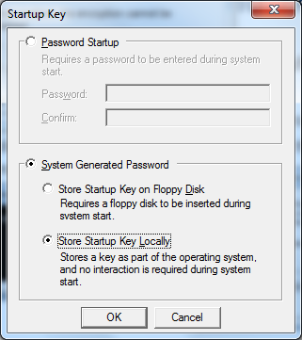
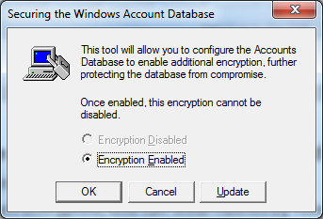
Spremanje Hasheva u NT i 2k
Odkad imamo NT SP3, SAM moze biti šifiriran (po defaultu u W2k)
Microsoft©Syskey korisnost
ako nije šifiran, jedan može ukrasti hasheve tako da reboota sa cd-a
ako je šifriran, administratorska prava su potrebna za ukrasti hash-eve( koristeći alat poput pwdump)
36
36

Slide 37
Zaštitne mjere (Administrator)
Koristiti samo čisti Unix ili Win2k ili više mreže
Deaktivirati LM hash generaciju (e.g., Win7)
Osigurati datoteke koje sadrže hash-eve
Windows: koristi syskey utility
Unix: koristi /etc/shadow
Koristiti Kerberos protokol kad god je mogucć
Ograničiti fizički pristup serverima koji sadrže hash-eve
Primijeniti sve najnovije zaštitne zakrpe(patches) i sigurnosne pakete
Primijeniti alate koji prisiljavaju korisinke da odaberu jake šifre
Redovita revizija( promjena) lozinke
37
37

Slide 38
Sigurnosi Tokeni
9.11.2010.
38

Slide 39
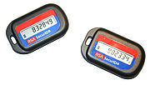
Sigurnosni Tokeni (nešto što imate)
Predmeti koji korisnik posjeduje u svrhu provjere identiteta korisnika zovu se identifikacijski (authentication) tokeni
sustav može potvrditi da korisnik posjeduje jedinstven token
Dvo-faktorska provjera autenticnosti
Npr. kombinacija lozinke(nešto što znate) i tokena(nešto što imate) znatno povećava sigurnost
Primjeri:
Scratch liste
SecureID tokeni (prikazuju novi 6 znamenkasti broj svake minute
Kalkulatori
Magnetske i smart kartice
39
39

Slide 40
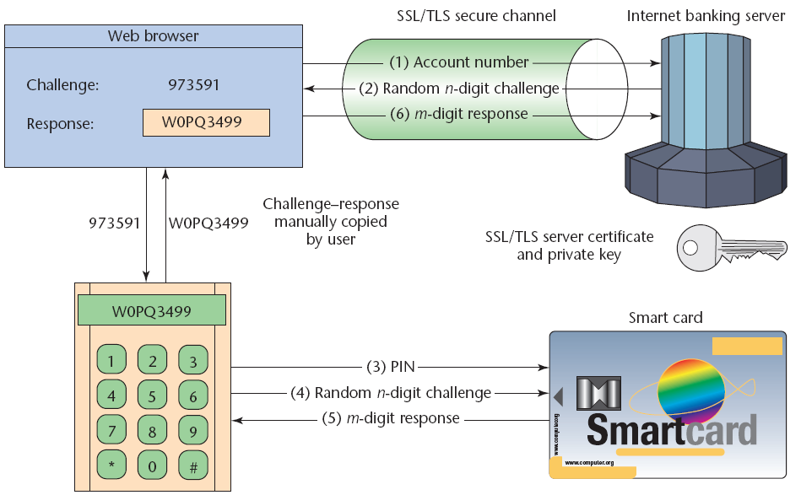
Primjer: Sigurno Internet Bankarstvo
Hiltgen et al. “Secure Internet Banking Authentication”, IEEE Security & Privacy, 2006
Offline card reader
User knows
User owns
40
40

Slide 41
Biometrijska autentičnost
9.11.2010.
41

Slide 42
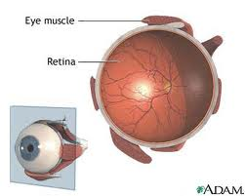
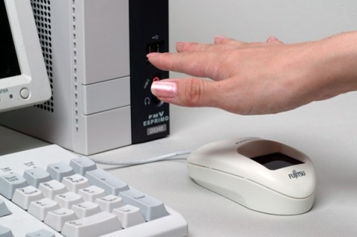
Biometrija (nešto što jesi)
Znanost mjerenja fizikalnih svojstava ljudskog bića
Biometrčki sistem za provjeru autentičnost pokušava identificirati pojedinca na temelju jedistvene fizičke karakteristike
Ljudske fizičke karakteristike:
Otisak prsta
Oblik ruke
Iris
Retina
DNA
Lice...
Ljudsko ponašanje
dinamika potpisa(brzina,smjer,pritisak,)
glas
Korištenje tipkovnice (Keyboard usage)
42
42

Slide 43
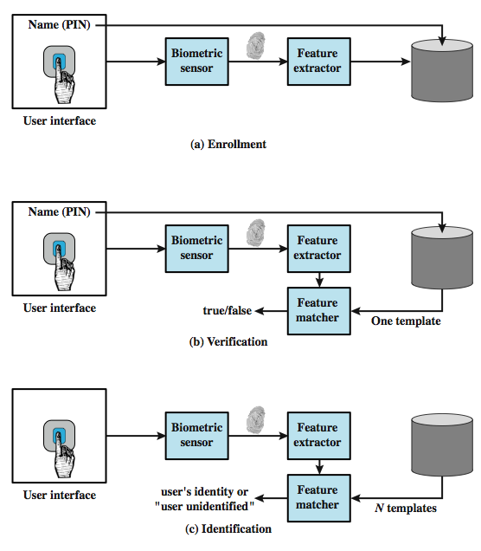
Rad biometrijskog sustava
43
43

Slide 44
Biometrijska točnost
Biometrijski sistem
Fizička svojstva korisnika mapirana u digitalni prikaz
Za svakog korisnika jedan digitalni prikaz(predlozak) pohranjen u računalu
kada se korisnik identificira, sistem uspoređuje pohranjeni predložak sa predstavljenim predloškom
S obzirom na kompleksnost fizičkih karakteristika, nemožemo ocekivati točno podudaranje između dva predloška
Stoga, sistem koristi algoritme za procjenu odgovarajućeg rezultata podudaranja (npr. izražava kao jedan broj)
Teško je stvoriti savršen biometrijski sustav
Preosjetljiv→ previše lažnih negativa( lažni koji se ne podudaraju)
Neosjetljiv → previše lažnih pozitiva (lažno podudranje)
44
44

Slide 45
Biometrijska točnost
Biometrijski sistem
Fizička svojstva korisnika mapirana u digitalni prikaz
Za svakog korisnika jedan digitalni prikaz(predložak) pohranjen u računalu
kada se korisnik identificira, sistem uspoređuje pohranjeni predložak sa predstavljenim predloškom
S obzirom na kompleksnost fizičkih karakteristika, nemožemo očekivati točno podudaranje između dva predloška(nije moguće hash-irati)
Stoga, sistem koristi algoritme za procjenu odgovarajućeg rezultata podudaranja (npr. izražava kao jedan broj) između dva predloška
PROBLEM: sličnost rezultata ce varirati kod različitih provjera autentičnosti za određenog korisnika
Osnovno pitanje:kako postaviti osjetljivost sistema?
npr. koji bi prag sličnosti rezulata trebao biti da bi se odobrio korisniku pristup sistemu?
45
45

Slide 46
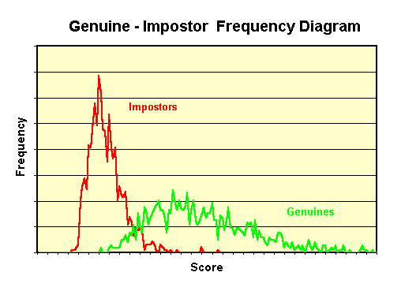
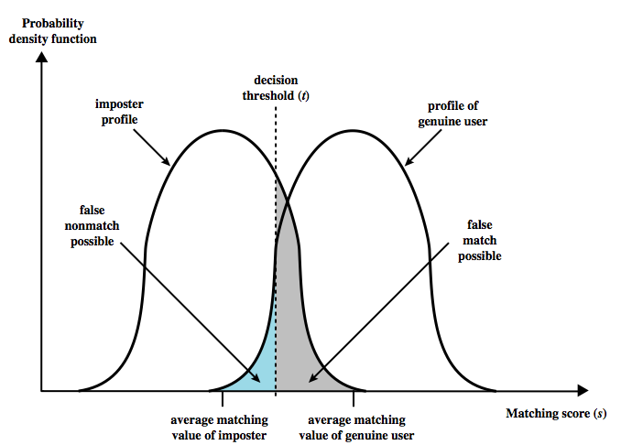
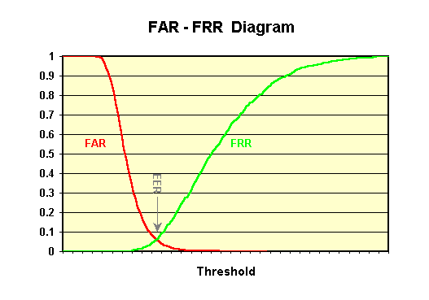
Biometrijska točnost
Preosjetljiv(Too sensitive) → previse lažnih negativa (false negatives) ;(false nonmatch- lažni koji se ne podudaraju, reject-odbačeni)
Neosjetljivi(Unsensitive) → previše lažnih pozitivnih (too many false positives); (false match-lažni koji se podudaraju, accept-prihvaćeni)
Smanjivanjem jednog, drugi se povećava (i obratno)
46
46
http://www.bromba.com/faq/biofaqe.htm

Slide 47
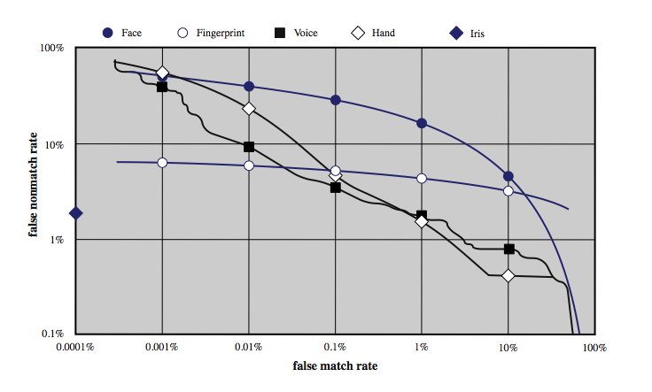
Biometrijska točnost
Za danu biometrijsku shemu, možemo iscrtati(plot) lažnu podudarajuću verziju lažne ne-podudarajuće stope( non-match rate), poznate kao operacijska karakteristična krivulja
Kako odabrati odgovarajucć prag podudaranja rezultata ovisi o primjeni
npr., odaberite prag koji odgovara prema tocki na krivulji gdje je lažna pozitivna stopa false positive rate = false negative rate (lažna negativna stopa)
NOTE: Logarithmic scale is used.
Equal Error Rate
47
47

Slide 48
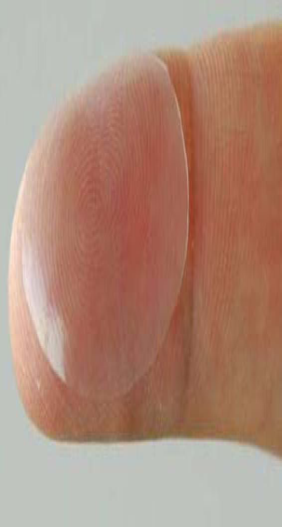
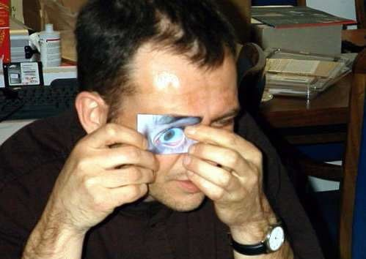
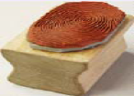
Biometrijska rasprava
Mane
Informacija nikad nije identična→ nije moguće has-iranje(ni za pohranu ni za spremanje(storage))
Rizik od krađe
Nije moguće promijeniti ukraden prst
Neki skeneri mogu biti prevareni ili
zamijenjeni
Idealne aplikacije
Kontrolirani fizički pristup
Autentifikacija(provjera) za plaćanja na blagajni
48
48

